Slide 1
স্বাগতম

Slide 2
পরিচয়
Md Abdul Muttaleb
Head Master
Kalauk High School
Lakhai,haiganj

Slide 3
পাঠ পরিচয়
শ্রেনিঃ ষষ্ঠ
বিষয়ঃ বাংলাদেশ ও বিশ্ব পরিচয়

Slide 4
শিখনফল
পরিবার কাকে বলে বলতে পারবে।
পরিবারের শ্রেনি বিভাগ লিখতে পারবে।
একক পরিবার ও যৌথ পরিবারের পার্থক্য লিখতে পারবে।
একক পরিবার ও যৌথ পরিবারের সুবিধা অসুবিধা লিখতে পারবে।

Slide 5
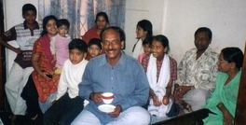
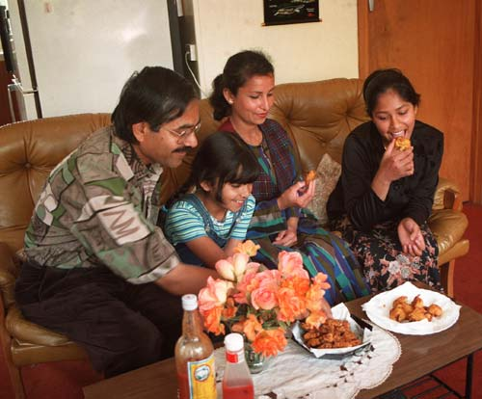
আমরা নিচের ছবি গুলো লক্ষ্য করি

Slide 6
তোমরা কি বলতে পারবে এগুলো কিসের ছবি?

Slide 7
আমাদের আজকের পাঠ
পরিবার

Slide 8
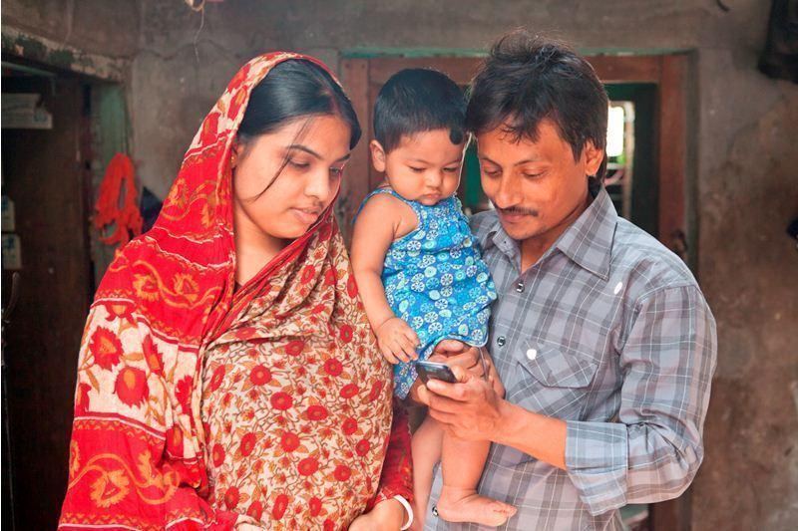
একক কাজ
উপরের ছবি দুটো দেখে বলত কোনটি কোন পরিবার ?

Slide 9
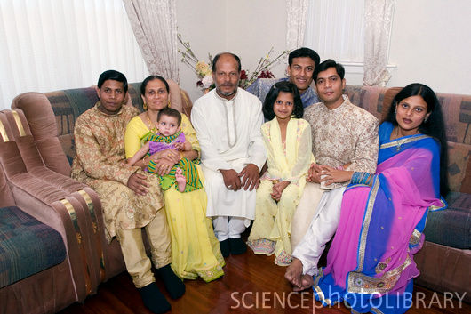
জোড়ায় কাজ
জোড়ায় কাজ
যৌথ পরিবার কাকে বলে?
যৌথ পরিবারের দুটি বৈশিষ্ট লিখ।

Slide 10
দলীয় কাজ
একক পরিবার ও যৌথ পরিবারের চারটি পার্থক্য লিখ।

Slide 11
মূল্যায়ন
পরিবার কাকে বলে ?
একক পরিবার ও যৌথ পরিবার কাকে বলে?
একক পরিবারের দুটি সুবিধা ও যৌথ পরিবারের দুটি অসুবিধা বল।

Slide 12
বাড়ির কাজ
বাংলাদেশের প্রেক্ষাপটে পরিবারের সদস্যদের মৌলিক চাহিদা পূরনে কোন পরিবারটি সহায়ক তোমার মতামত বর্ননা কর।

Slide 13
ধন্যবাদ

